Slide 1
Scale ecologiche

Slide 2
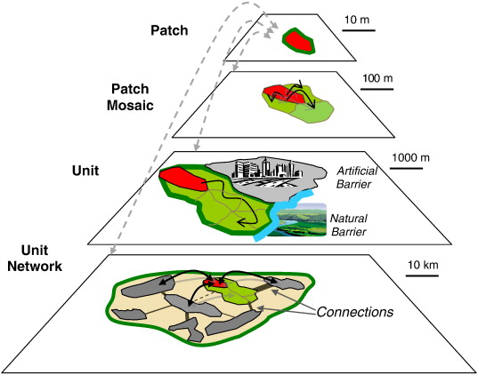
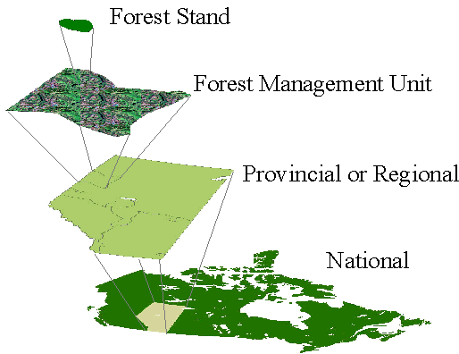
Scale ecologiche
Tutti i processi possono essere misurati a diverse scale spaziali

Slide 3
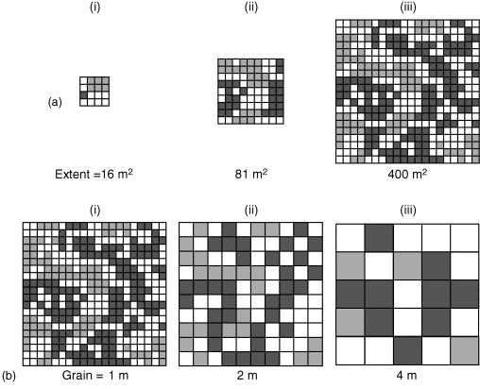
Scale ecologiche
Quando parliamo di scala possiamo distinguere fra risoluzione (’grain’) ed estensione (’extent’)

Slide 4
Importanza della scala
Possiamo prevedere l’effetto della scala?
Nessuna
Prevedibile
Imprevedibile
Processo
Processo
Processo
Scala
Scala
Scala
Notes:
Three ways in which scale can matter, which we will now examine in detail

Slide 5
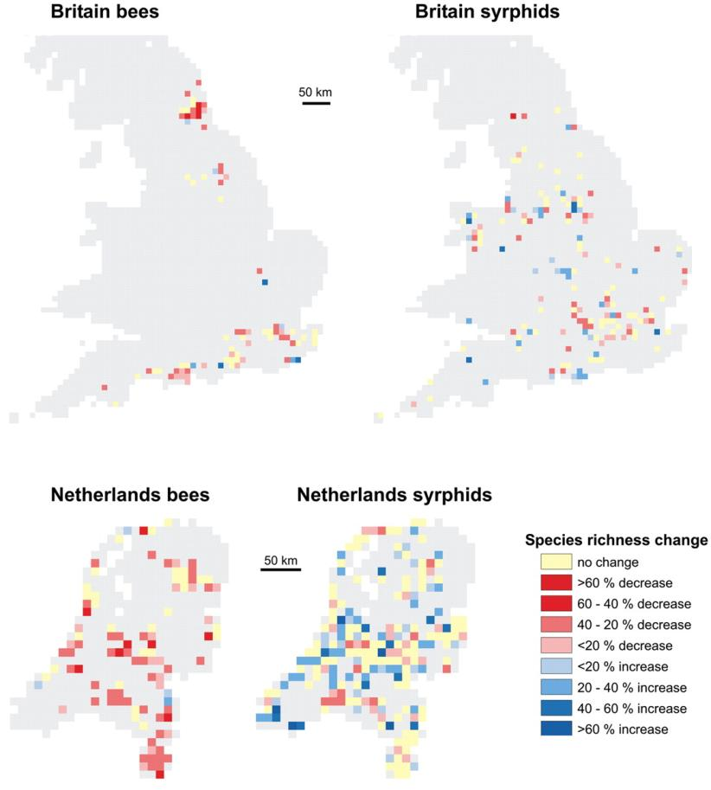
Caso di studio: Declino degli impollinatori
Confronto fra le comunità nel tempo
Biesmeijer et al. (Science 2006)
Notes:
Three ways in which scale can matter, which we will now examine in detail

Slide 6
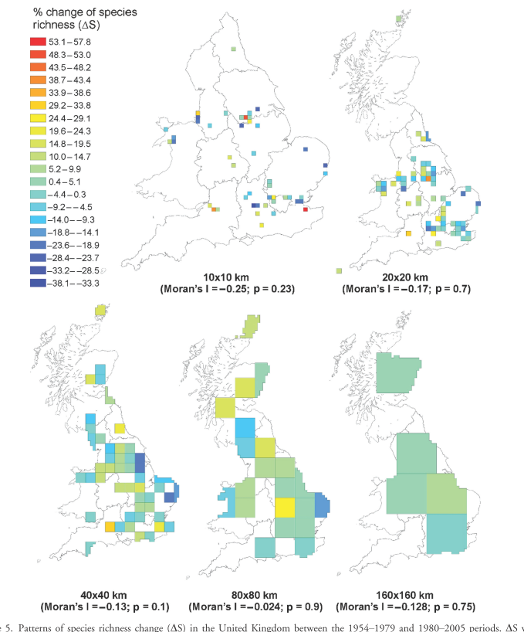
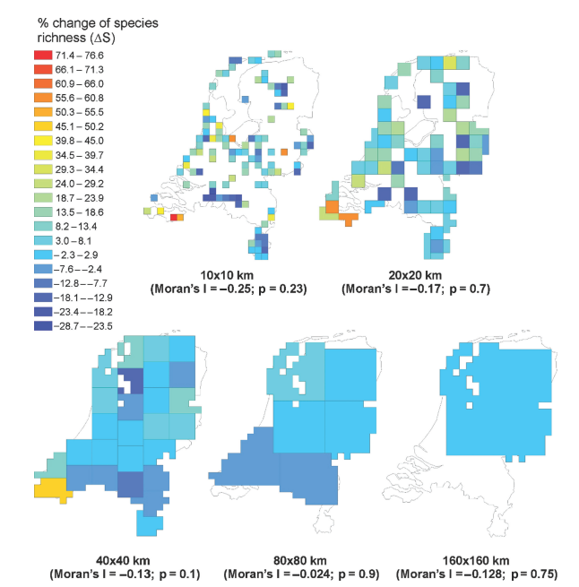
Caso di studio: La relazione dipende dalla scala (”grain”)?

Slide 7
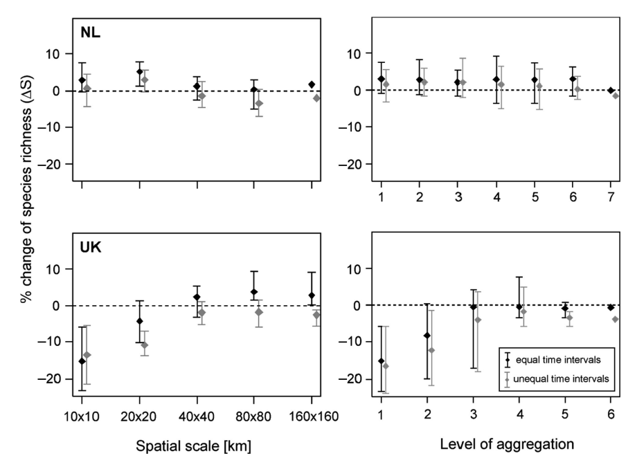
Dipendenza dalla scala (”grain”)?
Se aumentiamo la scala di osservazione possiamo concludere che il numero di impollinatori sia calato?

Slide 8
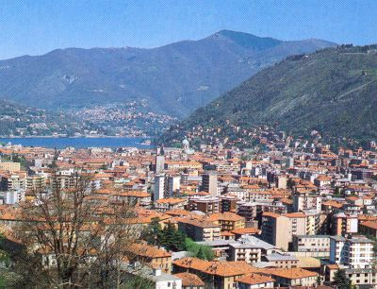
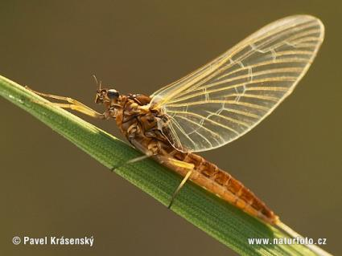
Relazione ricchezza di efemerotteri-popolazione umana
?
Numero di abitanti
Diversità

Slide 9
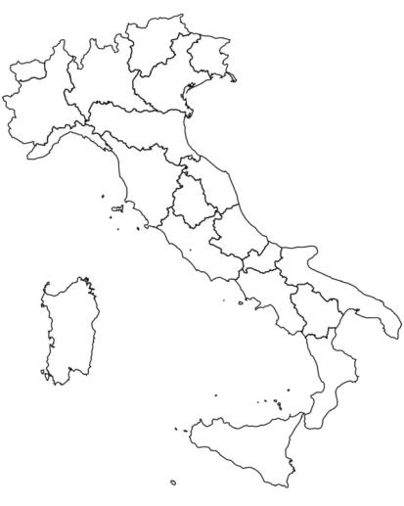
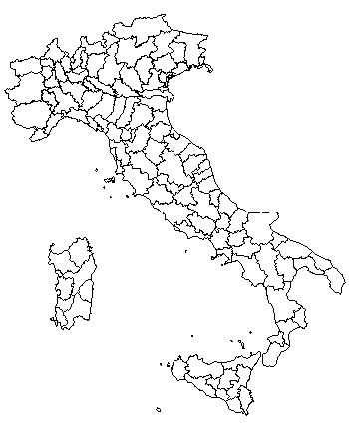
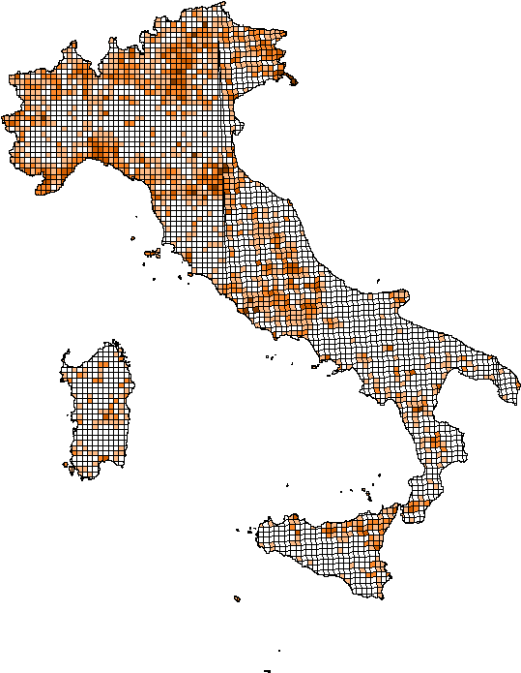
Dipendenza dalla scala (”grain”)?

Slide 10
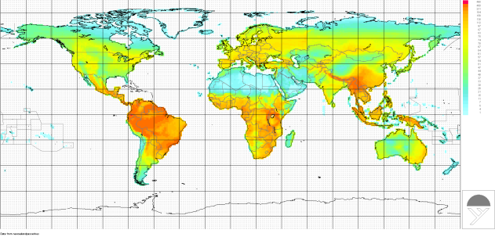
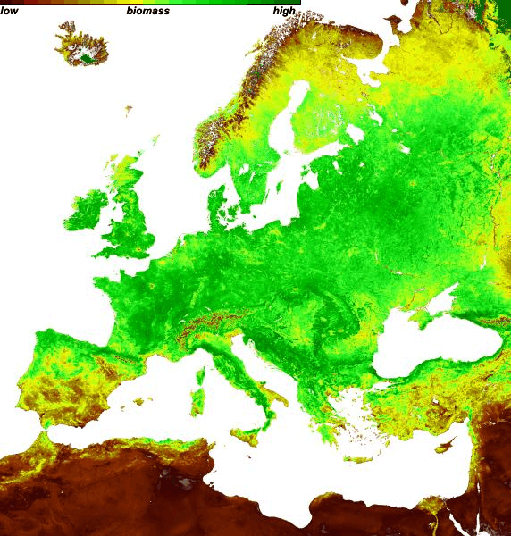
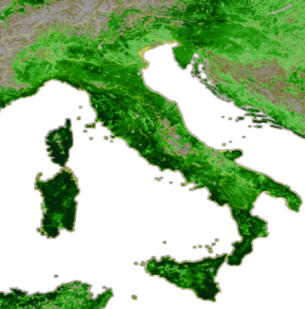
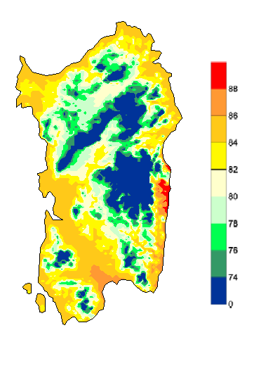
Estensione spaziale (”extent”)
Global
Continentale
Nazionale
Regionale

Slide 11
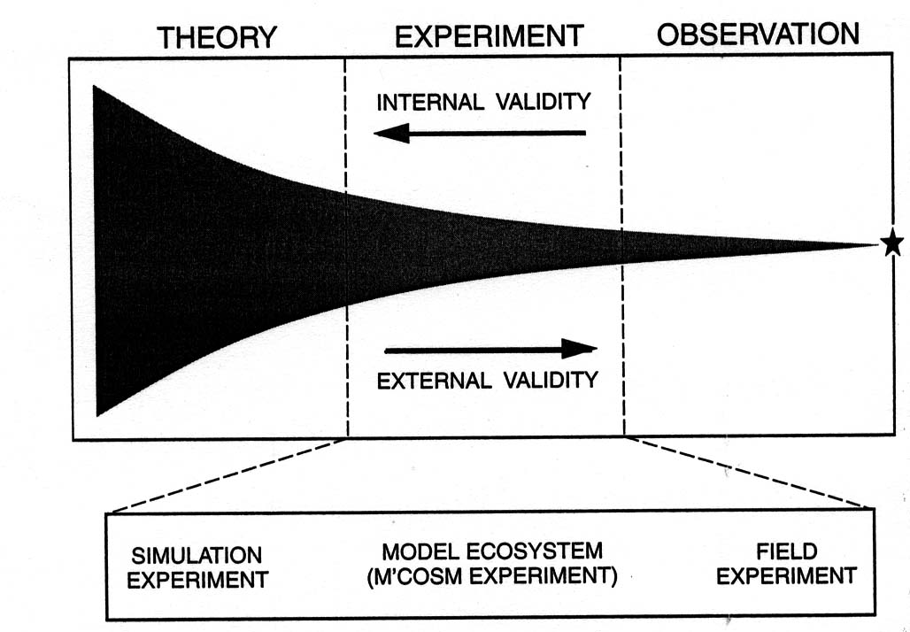
Come scegliere la scala?
Trade-off fra realismo e capacità di manipolare
Scala aumenta
Notes:
And can’t do stats when n=1.

Slide 12
Ecologia del paesaggio

Slide 13
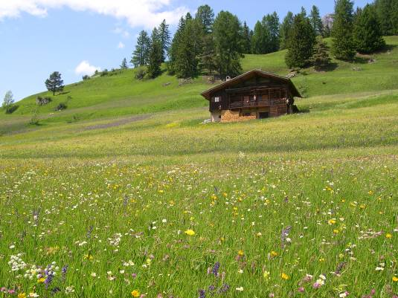
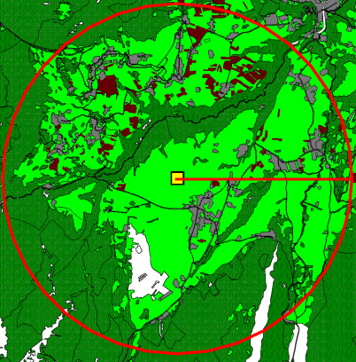
Le due scale fondamentali
Scala locale
Scala di paesaggio

Slide 14
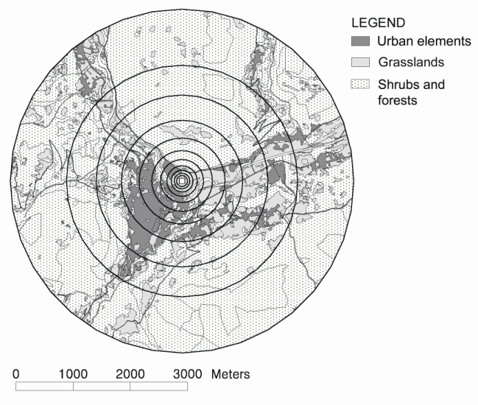
Scale di analisi del paesaggio
La scelta del raggio dipende dalla mobilità dell’organismo

Slide 15
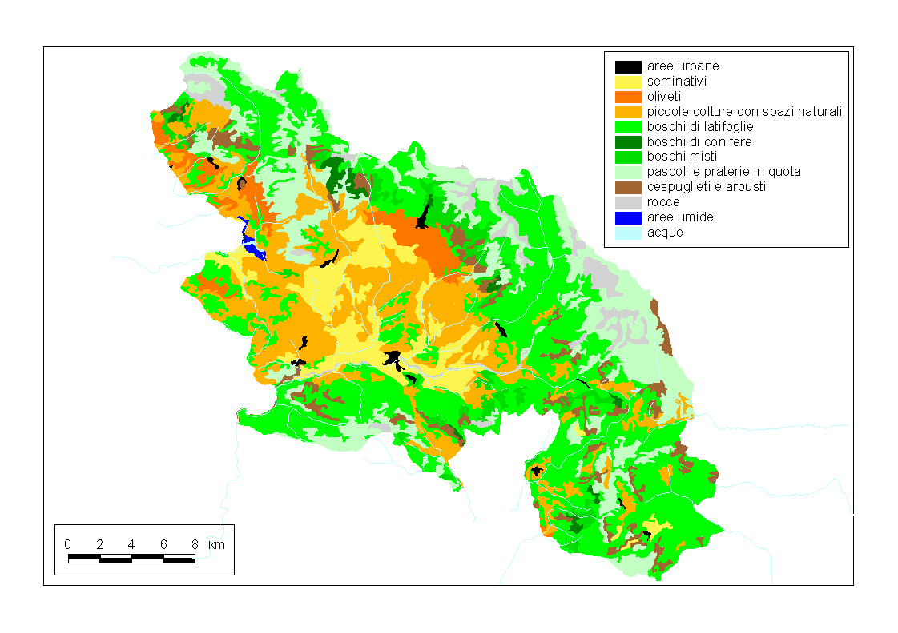
Composizione del paesaggio

Slide 16
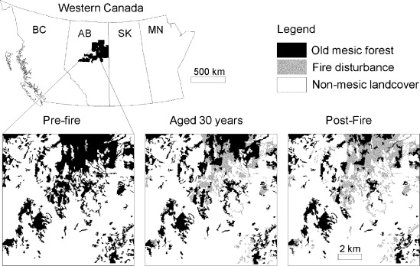
Configurazione

Slide 17
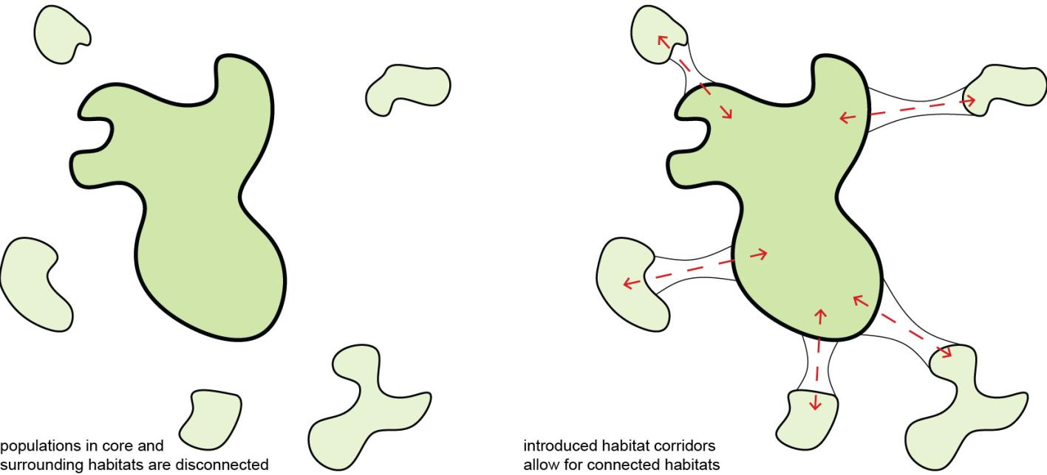
Connettività

Slide 18
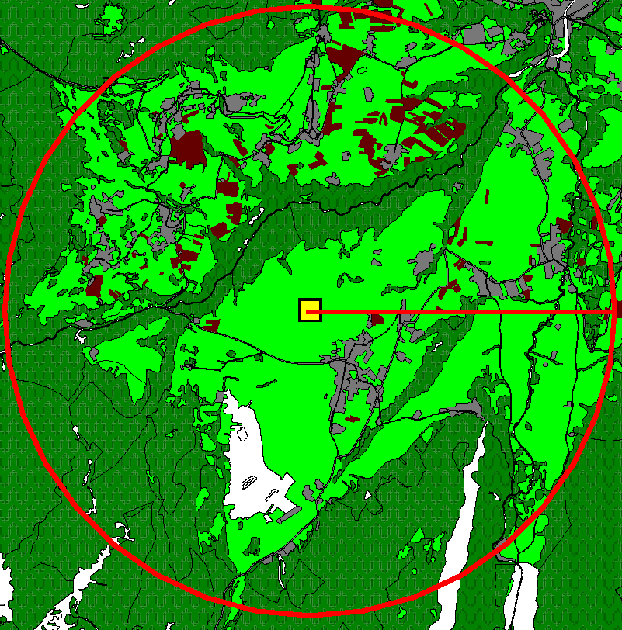
Applicazione: Effetto del paesaggio su comunità di insetti
Riduzione della diversità di piante ed insetti fattori agenti a diverse scale spaziali
Scala locale
Scala di paesaggio
Unità gestionale
Composizione del paesaggio

Slide 19
Applicazione: Effetto del paesaggio su comunità di insetti
Quesiti:
Come la composizione del paesaggio influenza ortotteri e lepidotteri diurni?
Qual è la scala spaziale a cui il paesaggio esercita la sua influenza?
La scala varia a seconda della capacità di dispersione delle specie?

Slide 20
Applicazione: Effetto del paesaggio su comunità di insetti
A 11 scale spaziali (95-3000 m) abbiamo quantificato la % di foresta, praterie ed elementi urbani.
SCALA LOCALE
SCALA DI PAESAGGIO
Unità gestionale
Gestione
Caratteristiche della vegetazione
Ambiente abiotico
Composizione del paesaggio

Slide 21
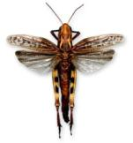
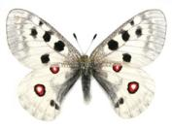
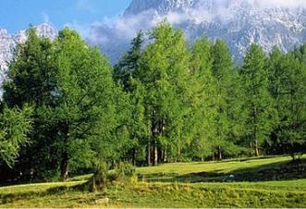
Applicazione: Effetto del paesaggio su comunità di insetti
Vegetazione boschiva
In prati da fieno la presenza di boschi nel paesaggio circostante aumenta il numero di specie (“rescue effect”)

Slide 22
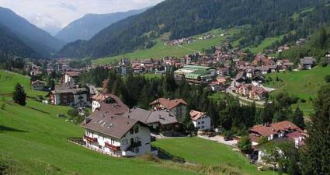
Applicazione: Effetto del paesaggio su comunità di insetti
Urbanizzazione
In prati da fieno la presenta di elementi urbani nel paesaggio circostante ha un effetto negativo sulla biodiversità

Slide 23
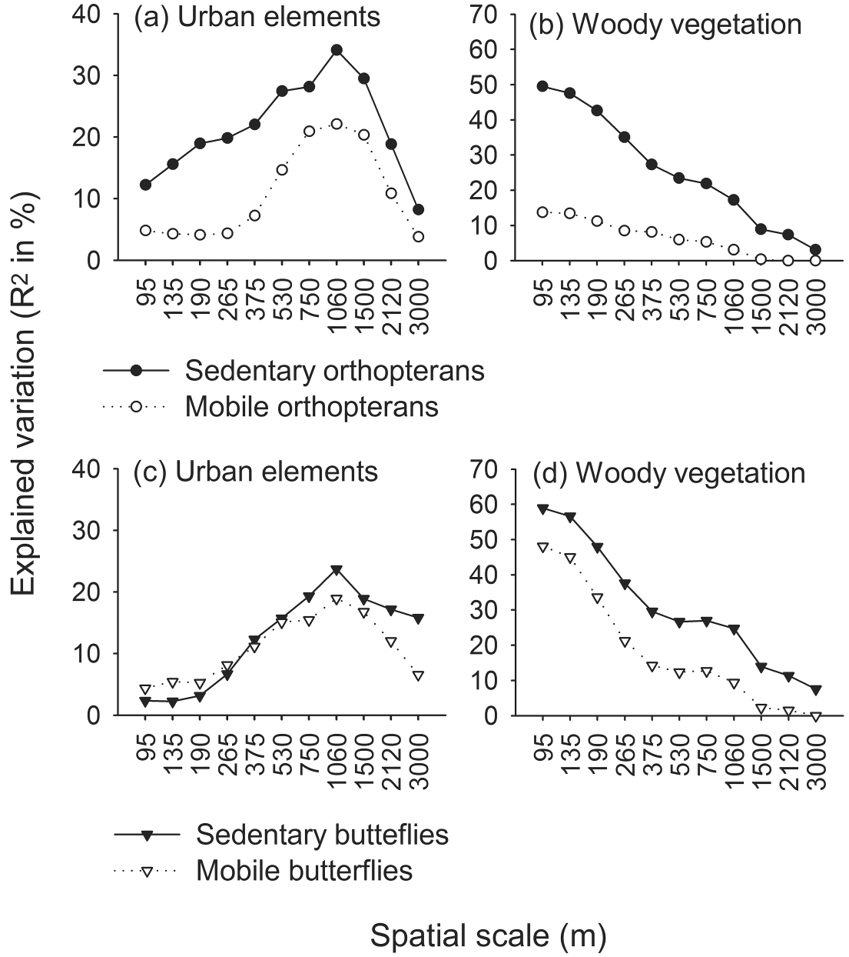
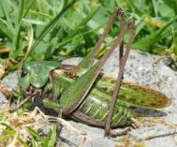
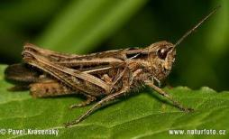
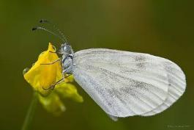
Applicazione: Effetto del paesaggio su comunità di insetti
ORTOTTERI
(32 spp.)
Stessa scala, diverso “effect size”
1060 m
95 m
Sedentarie >> Mobili
1060 m
95 m
LEPIDOTTERI DIURNI
(60 spp.)
Stessa scala

Slide 24
ATTENZIONE alla scelta della scala!

